Slide 1

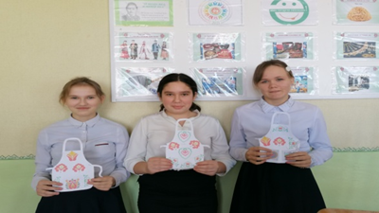
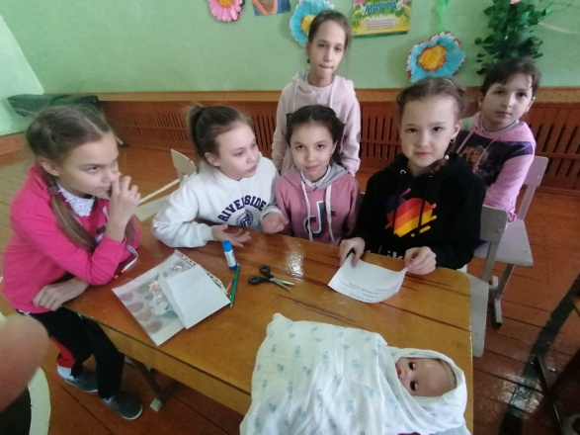
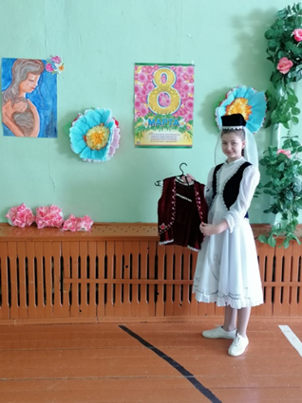
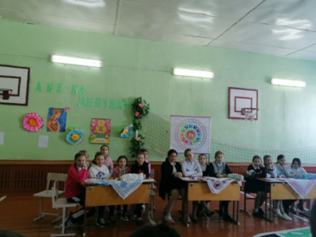
Муниципальное бюджетное общеобразовательное учреждение «Бурметьевская средняя общеобразовательная школа Нурлатского муниципального района Республики Татарстан" / Муниципаль бюджет гомуми белем учреждениесе “Татарстан Республикасы Нурлат муниципаль районы Киекле урта гомуми белем мәктәбе ”
1. Конкурс «А ну-ка ,девушки!» «Ягез эле, кызлар!» конкурсы
2. Школа / мәктәп күләмендә
3. 6.03.2021
4. 45.
5. Туган телләр һәм халыклар бердәмлеге елы кысаларында мәктәбебездә “Ягез әле, кызлар!” дип исемләнгән чара үтте. Әлеге чара халкыбызның халык авыз иҗаты, гореф-гадәтләре, йолалары белән үрелеп барды.
В рамках Года родного языка и народного единства в нашей школе прошел конкурс “А ну-ка, девочки! " Мероприятие сопровождалось устным народным творчеством , традициями и обычаями нашего народа.
6. https://edu.tatar.ru/nurlat/burmetjevo/main-news?page=2

